Slide 1
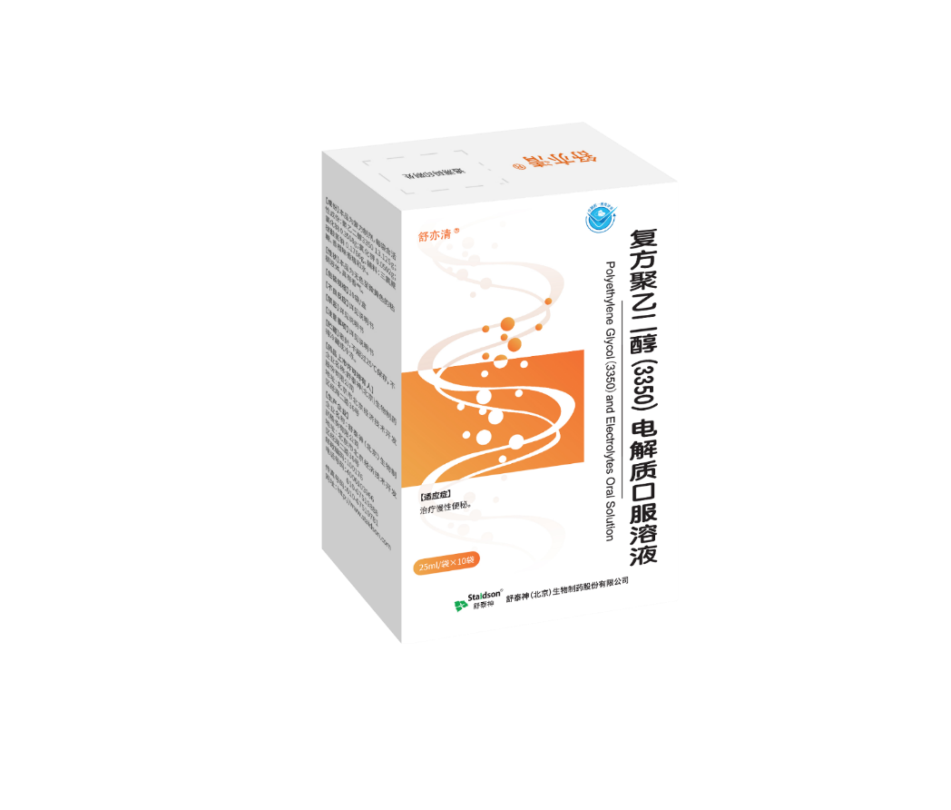
复方聚乙二醇（3350）电解质口服溶液
舒亦清®
舒泰神（北京）生物制药股份有限公司

Slide 2
目录
01 药品基本信息
02 安全性
03 有效性
04 创新性
05 公平性（一）

Slide 3
01 药品基本信息
适应症
治疗慢性便秘
通用名 | 复方聚乙二醇（3350）电解质口服溶液
注册规格 | 25ml/袋
中国大陆首次上市时间 | 2022年9月
目前大陆地区同通用名 药品的上市情况 | 2家
全球首个上市国家/地区及上市时间 | 2016年/英国
是否为OTC药品 | 否
用法用量
慢性便秘：
成人：一次25ml，一日2-3次。
老年人：初期建议一日25ml，再予调整所需剂量。
适用于心肝肾功能不全的慢性便秘患者，且无需调整剂量。
参照药品建议：
乳果糖口服溶液
1）乳果糖口服溶液销售额市场份额占比最高（61%），约15.13亿元。
2）乳果糖上市时间久，在临床应用中使用率高。
3）国内外指南推荐2种药品为便秘患者一线首选用药。
Notes:
再确认下上市时间

Slide 4
01 药品基本信息
疾病的基本情况
临床未满足的需求
我国成人慢性便秘的患病率高达4%-10%，便秘患者数量众多。70岁及80岁以上人群慢性便秘的患病率分别为23%，38%。
便秘危害性大，易引发心脑血管疾病，严重影响患者身心健康。
目前临床常用治疗便秘药物，副作用大且不能长期使用，同时针对于心肝肾功能不全的患者暂无可替代药物且不能长期使用。临床急需新治疗方案。
复方聚乙二醇（3350）电解质口服溶液，国内首仿，治疗成人便秘，特别适用于心肝肾功能不全及孕产妇患者。 填补特殊便秘治疗空白。
疗效确切，复方聚乙二醇（3350）电解质口服溶液优于临床常用药物乳果糖口服溶液（详见附件）
复方聚乙二醇（3350）电解质口服溶液与目录内单方制剂聚乙二醇4000散相比，长期使用不会造成水电平衡紊乱，特别适用于特别适用于心肝肾功能不全患者。
目录中复方聚乙二醇（4000）电解质散剂无慢性便秘适应症。
1. 中华医学会消化病学分会胃肠动力学组,功能性胃肠病协作组.中国慢性便秘专家共识意见(2019, 广州)[J].中华消化杂志, 2019, 39(9):577-598.
2.Gut. 1999 Feb;44(2):226-30.
Notes:
再确认下上市时间

Slide 5
02 安全性
说明书收载的安全性信息：
1）复方聚乙二醇（3350）电解质口服溶液不吸收、不分解、不代谢，很少进入体液循环。
2）适用于心肝肾功能不全的便秘患者，且无需调整剂量。
3）聚乙二醇3350的全身暴露量可忽略不记，不会对孕妇或哺乳期妇女产生不良影响，可用于妊娠期、哺乳期便秘患者。
4）部分便秘患者服用本品，胃肠道内容物增加，导致胃肠道运动增强，偶尔出现胃肠道不良反应。如果出现轻度腹泻，通常降低剂量后可以缓解。
国内外不良反应发生情况：
复方聚乙二醇（3350）电解质口服溶液在上市后尚未接收到国家不良反应监测中心反馈的不良反应数据，也未自主监测到药品不良反应。
复方聚乙二醇（3350）电解质口服溶液相较乳果糖口服溶液不良反应更少，安全性更高：
复方聚乙二醇（3350）电解质组的平均稀便次数高于乳果糖组(2.4VS0.6，p=0.001)
PEG组对肠胃胀气的评分明显比乳果糖低(3.8VS9.2;p=0.01)
使用PEG治疗引起的腹痛比例比乳果糖低(3.9VS6.8;p = 0.08)
复方聚乙二醇（3350）电解质腹胀、腹鸣、腹痛、排气过多等不良反应发生率明显低于乳果糖，安全性更高。
Comparison of a low dose polyethylene glycol electrolyte solution with lactulose for treatment of chronic constipation[J]. Gut, 1999, 44(2): 226-320.
Notes:
图改成文字描述

Slide 6
03 有效性
复方聚乙二醇（3350）电解质的疗效优于乳果糖¹
复方聚乙二醇（3350）电解质组的平均大便频率高于乳果糖组(1.3比0.9/天;
p = 0.005)。
复方聚乙二醇（3350）电解质组每日大便紧张的中位数得分低于乳果糖组(0.5对1.2 );p = 0.0001
与乳果糖组相比，复方聚乙二醇（3350）电解质组得分大于1的天数更少(2.7比7.0 ;p = 0.0001
复方聚乙二醇（3350）电解质组在研究期间任何时间使用栓剂或微灌肠的患者比例也显著低于乳果糖组(16% 对34% ;p = 0.04)
复方聚乙二醇（3350）电解质疗效显著，起效快，耐受性好，长期使用可建立正常排便习惯²
研究³：PEG3350+E组自发排便频率相较于安慰剂组明显提高。研究⁴：聚乙二醇3350组达到FDA要求的新终点的患者比例显著高于安慰剂组(42% vs 13%;P < 0.0001)。研究⁵：PEG 3350 + E组自发排便次数为：4.40±2.581;安慰剂组自发排便次数为：3.11±1.937。差异有统计学意义(P < 0.0001)。研究⁶：针对粪便嵌塞患者，50/56例患者对PEG3350治疗有成功反应(89.3%）。
1.Gut. 1999 Feb;44(2):226-30. 2.Gut. 2000 Apr;46(4):522-6. 3.J Gastroenterol. 2019 Sep;54(9):792-803.
4.Can J Gastroenterol Hepatol. 2022 Sep 9:2022:3533504. 5.Am J Gastroenterol. 2013 Sep;108(9):1508-15. 6.Curr Med Res Opin. 2005 Oct;21(10):1595-602.
Notes:
两页合成一页

Slide 7
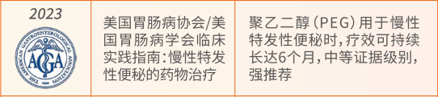
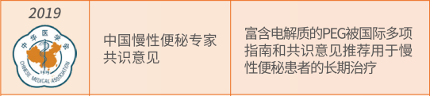


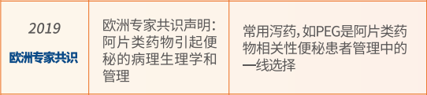
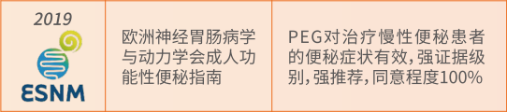
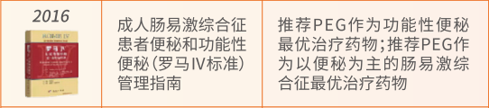
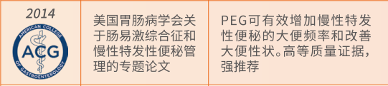
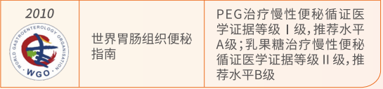
欧美及国内权威指南
一致推荐PEG3350为一线便秘治疗药物
03 有效性
注：PEG-聚乙二醇
注：MASCC：癌症支持疗法多国学会；PEG：polyethylene glycol，聚乙二醇.

Slide 8
04 创新性
创新点
创新带来的患者获益
国内首仿，填补目前国内聚乙二醇3350类药品治疗成人便秘的市场空白。
研发专利创新：获得“聚乙二醇电解质口服液及其制备方法”、“聚乙二醇电解质制剂中阴阳离子含量的测定方法”专利。
25ml饮水量，传统单次饮水量在125ml以上。
口服溶液制剂，香橙口味，无需配制，袋状包装撕开即服。
聚乙二醇（3350）类产品已在国外临床使用20余年，最新一代的一线治疗便秘药品。国内首仿，治疗慢性便秘患者的新选择。
对于心衰、慢性肾病、肝功异常或伴腹水需要少量进水的患者可以有效进行便秘治疗，还可以安全应用于孕产妇便秘患者。
可长期使用，帮助患者建立正常排便习惯，减少便秘并发症的发生率，同时减少医疗费用支出。
口服溶液剂型，口味更佳，服用便捷，提高患者满意度，依从性。

Slide 9
05 公平性（一）
对公共健康的影响
有效治疗慢性便秘，安全应用于特殊患者人群，减少并发症发生，提高患者生活质量。
有效减少，诸如：直肠癌、心梗、脑血管以外的风险。降低便秘并发症引起的死亡率，减轻家庭和社会经济负担。
有效减少便秘患者造成的抑郁、焦虑等精神疾病，有利于身心健康。
减少患者经济和社会负担。营造和谐健康中国！
符合“保基本”原则
可替代乳果糖口服溶液、聚乙二醇4000散、其他PEG4000类产品，药效更优，不良反应更少，成为治疗慢性便秘，特别是心肝肾以及孕产妇便秘患者的临床必须用药。
治疗费用合理，优异的治疗效果也可降低整体医疗费用支出。
弥补目录短板
1）弥补了乳果糖治疗便秘疗效不佳，不能长期使用且不能应用于心肝肾及孕妇等特殊患者。
2）弥补了复方聚乙二醇（4000）电解质散剂没有便秘适应症的不足。
3）弥补了单方聚乙二醇4000散长期使用所导致的水电平衡紊乱。
4）目前目录中最新一代PEG3350类产品只有复方聚乙二醇（3350）电解质散。填补目录内没有PEG3350类产品治疗成人慢性便秘的空白。
5）口味改善，香橙口味，患者依从性好，满足部分患者特殊需求。
临床管理便利
1）单一便秘适应症，不会发生滥用药物风险或超说明书用药的可能。
2）欧美及国内权威一线推荐，安全有效，无明显不良反应。
3）常温运输和贮藏，方便管理。

Slide 10
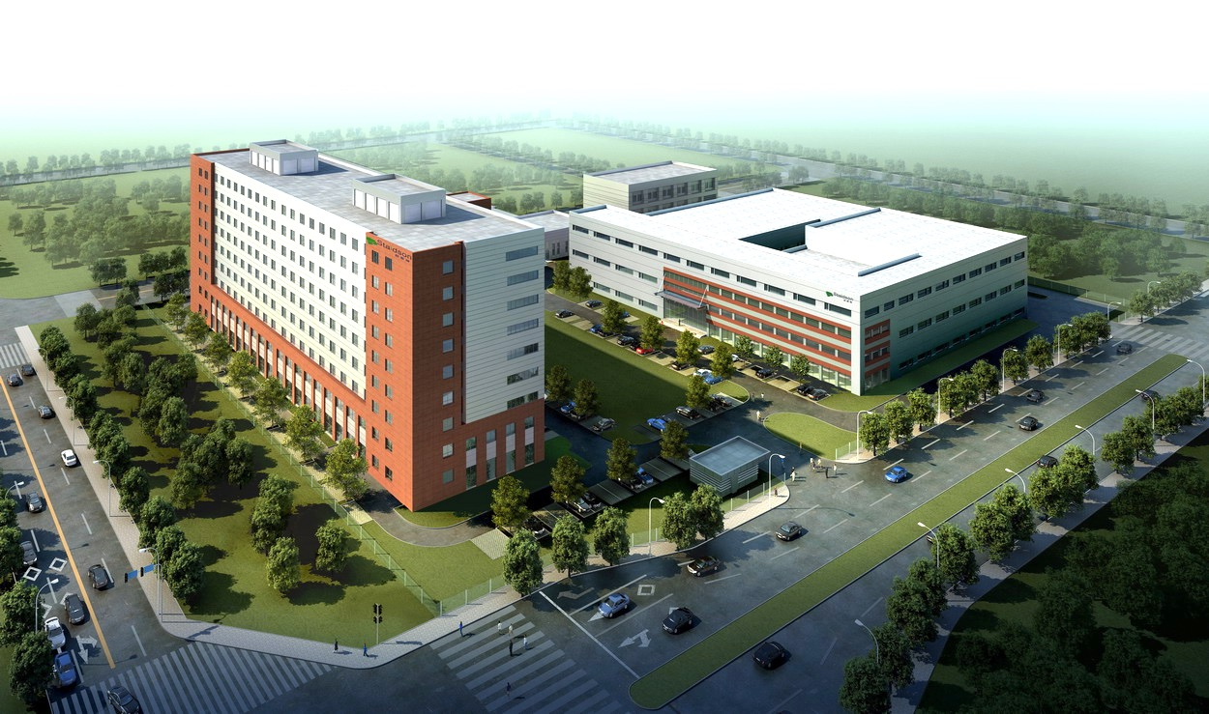
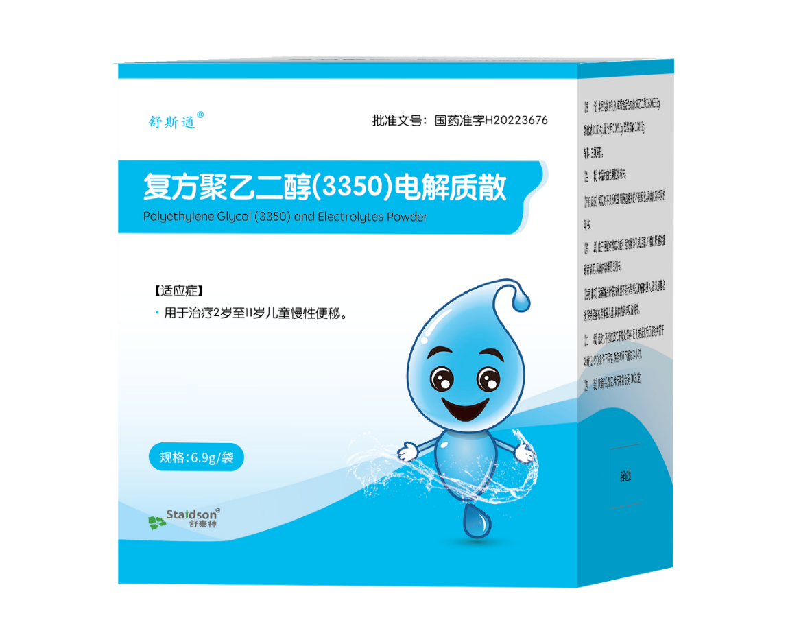
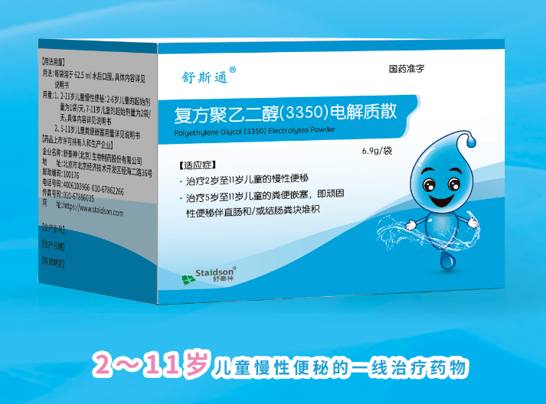

感谢！
舒泰神
Staidson
更健康 更快乐 更长寿
Healthier, happier, and live longer

